Slide 1
LIETUVOS
Kaimo parlamentas

Slide 2
Pilietinės visuomenės perspektyvos Europos kaimo plėtroje
Neigiamos tendencijos
  Ekonominė krizė (poliarizacija, nedarbo reitingas)
  Socialinė krizė (kaimo vietovių depopuliacija, augantis skurdas, kaimo populiacijos atskirtis)
  Demokratijos sumažėjimas (globalizacija, politinės partijos be šaknų, administraciniai barjerai)
  Vertybių kaita (medijų manipuliacija, vartojimo karštinė)

Slide 3
Pilietinės visuomenės perspektyvos Europos kaimo plėtroje
Teigiamos tendencijos
  Bendra Europine Kaimo plėtros politika (populiarinamas LEADER, pradedamas BIVP, žalinimo politika)
  Teritorinis požiūris į regioninę plėtrą
  “Paradigmų pokytis kaimo plėtroje”, sukurtas 2006 m. pagal kaimo judėjimų debatuose apie BŽŪKP
  Pilietinės visuomenės balsas stiprėja (socialinė partnerystė tampa tradicija, atsiranda ryšių kūrimas)

Slide 4
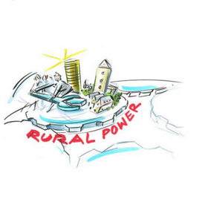
Kaimo parlamentai
PREPARE
Kaimo Europos partnerystė
Pilietinės visuomenės perspektyvos Europos kaimo plėtroje

Slide 5

Dirbama kartu dėl KP:
PREPARE, ERA, ERCA, ELARD
Kaimo judėjimai Europoje

Slide 6

Švedų Kaimo parlamentas:
TRADICIJOS IR GRYNAS ĮKVĖPIMAS
ŠVEDŲ KAIMO PARLAMENTAS

Slide 7
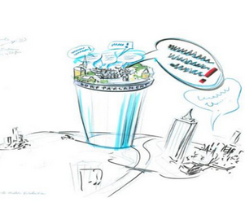
Estijos kaimo parlamentas
Nauja banga ir originalumas
ESTIJOS KAIMO PARLAMENTAS

Slide 8
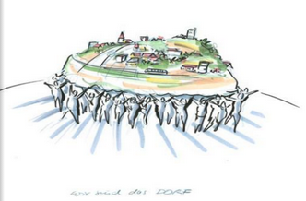
Kaimo parlamentas Suomijoje:
NIEKADA NĖRA PER DAUG DEMOKRATIJOS
ŠVEDŲ KAIMO PARLAMENTAS SUOMIJOJE

Slide 9

Kaimo parlamentas Nyderlanduose:
Vietinė iniciatyva
KAIMO PARLAMENTAS NYDERLANDUOSE

Slide 10
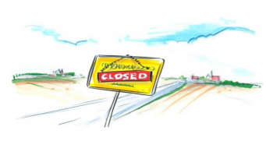
Kaimo parlamentas Slovakijoje:
DEMOKRATIJA VISIEMS
Kaimo parlamentas Slovakijoje

Slide 11
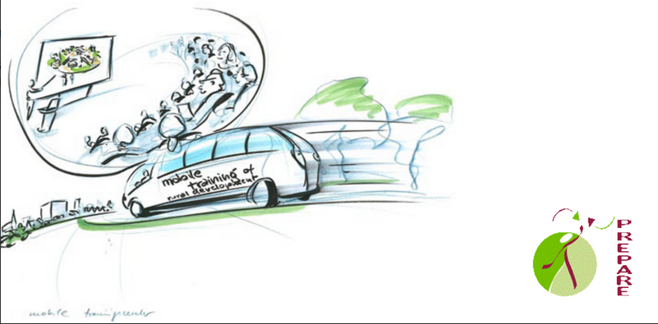
Slovėnijos kaimo parlamentas:
DARO ĮTAKĄ POLITIKAI

Slide 12
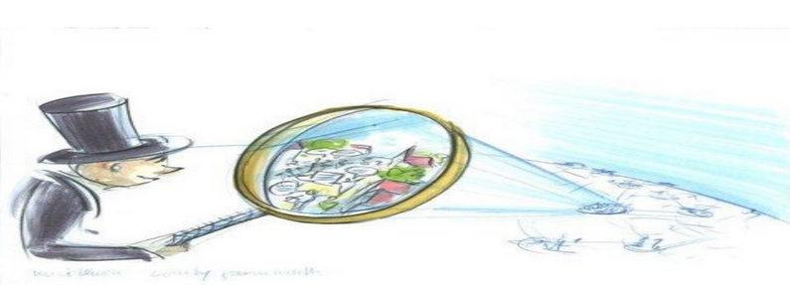
Latvijos kaimo parlamentas:
PAIMKIME ATEITĮ Į SAVO RANKAS

Slide 13
Nauji kaimo parlamentai
Škotija
Anglija
Kroatija
Bosnija ir Herzogovina
Vokietija
kiti

Slide 14
Bendra ateities vizija
PATIRTIS GAUTA IŠ KAIMO PARLAMENTŲ ( KP)
KP tiesia svarbų TILTĄ tarp pilietinės visuomenės ir vyriausybės
KP yra DALYVAUJANČIOS DEMOKRATIJOS įgyvendinimas
KP yra vieta, kur žmonės KEIČIASI patirtimi
KP yra vieta, kur MAŽI ŽMONĖS gali išsakyti savo nuomonę
KP suteikia prioritetą žmonėms su VIZIJA

Slide 15
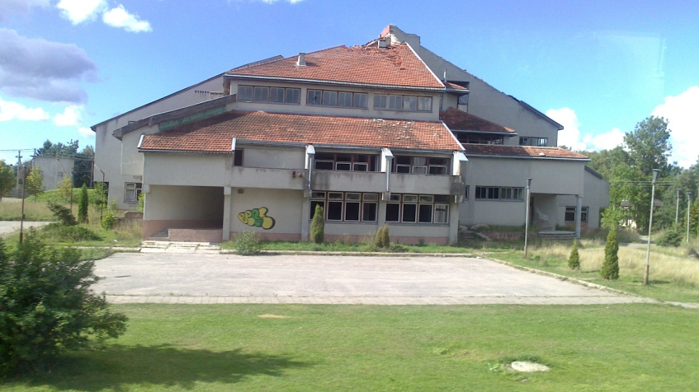
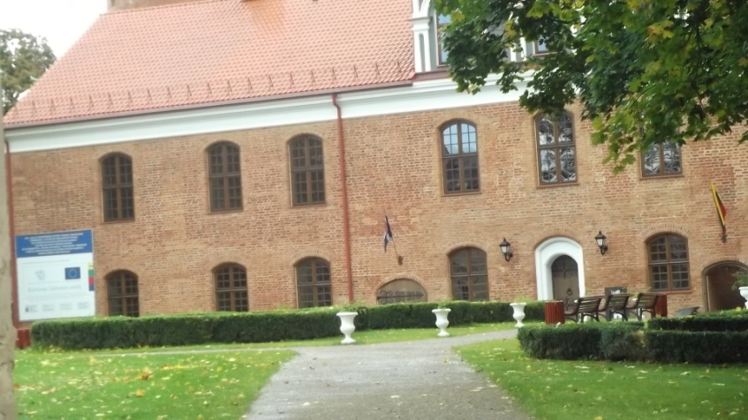
PAMĄSTYMUI....
8 Kaimo plėtros elementai
1. Kaimo žmonės nusipelnė geresnės gyvenimo kokybės

Slide 16
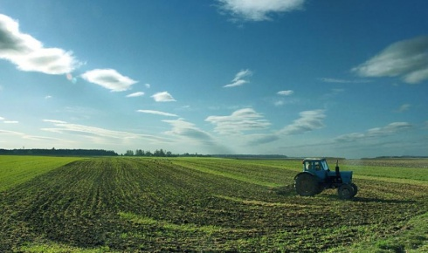
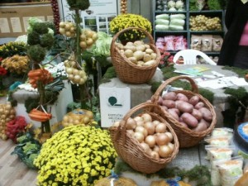
2. Ūkininkavimas užtikrinantis maisto grandinę ir saugų maistą

Slide 17
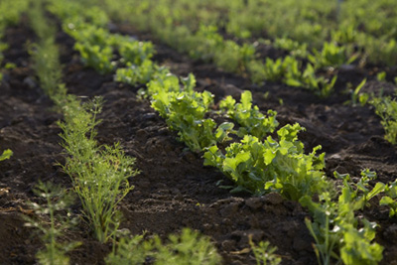
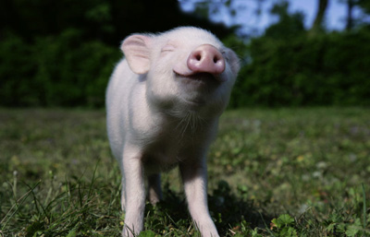
3.Tvarus Ūkininkavimas

Slide 18
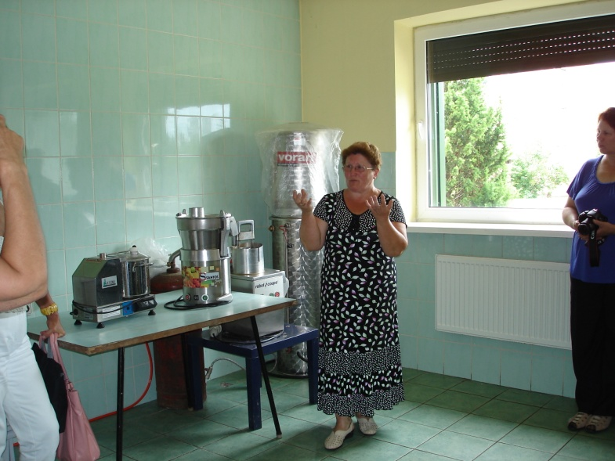
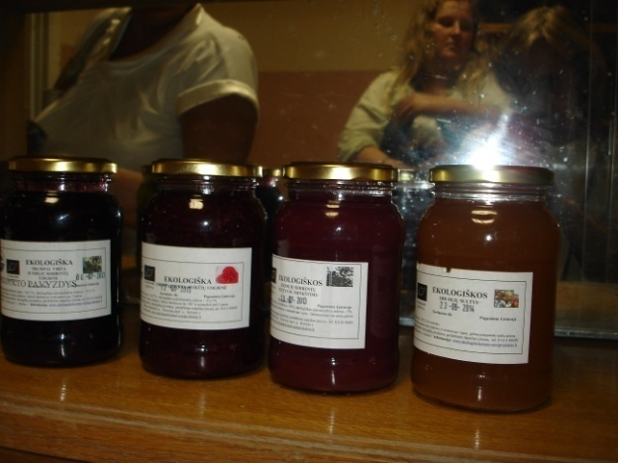
4. Smulkųjų ūkių produktams pridėtinė vertė

Slide 19

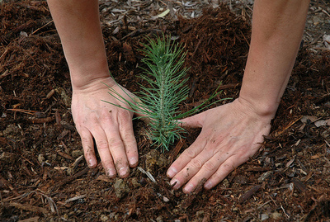
6. Miškai ir jų išsaugojimas

Slide 20
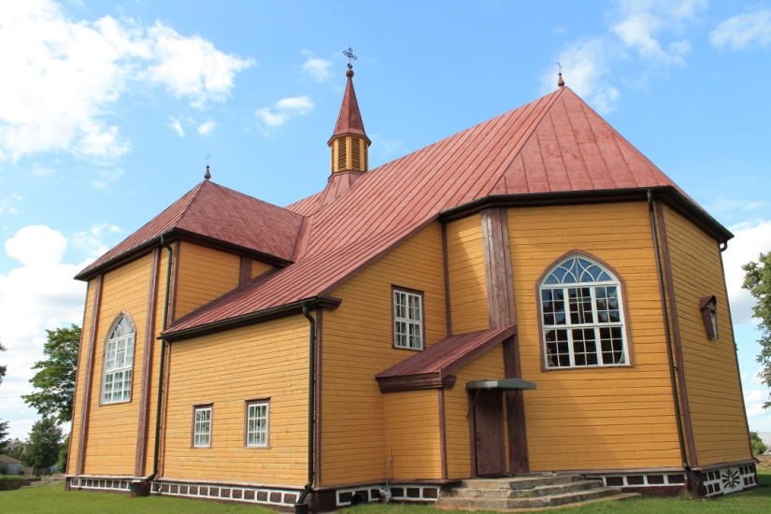
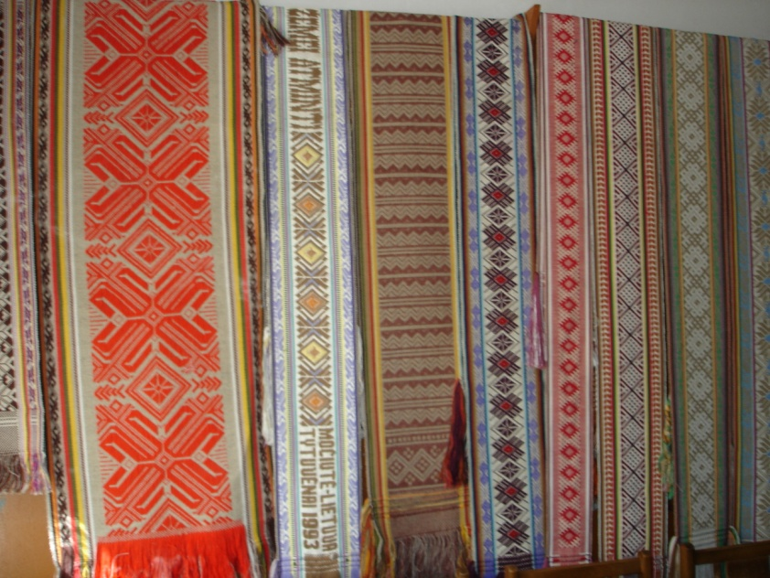
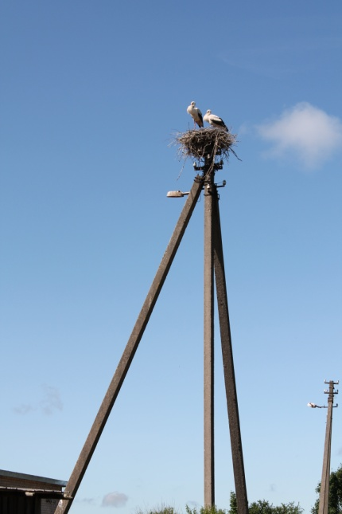
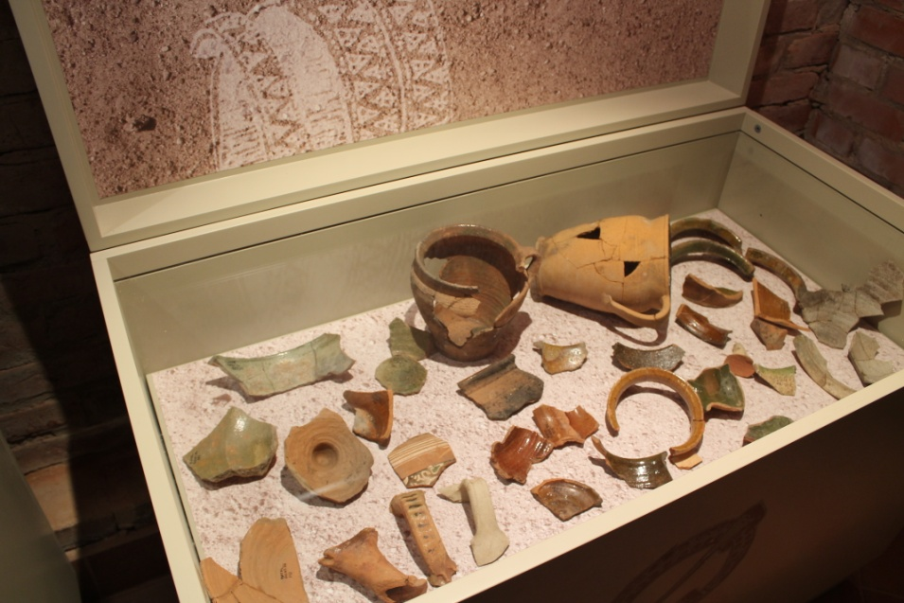
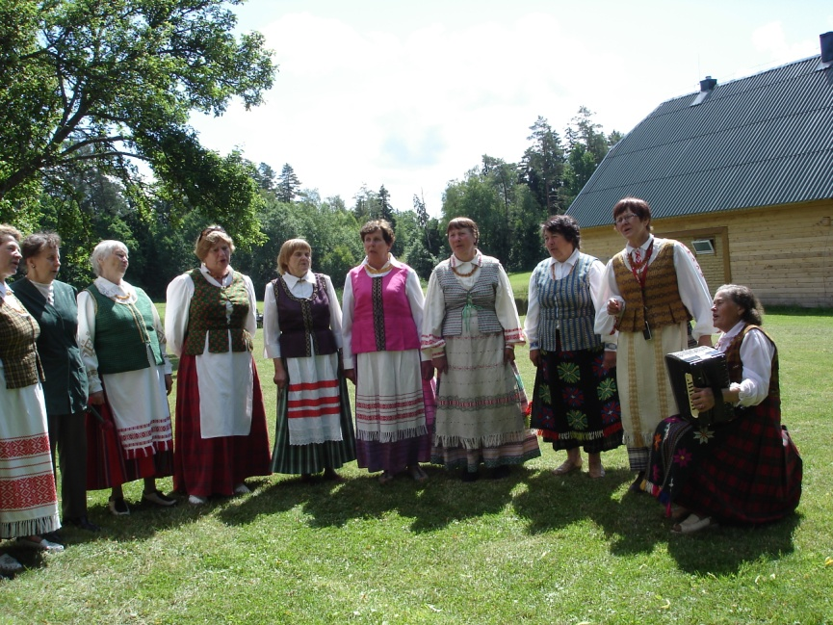
7. Paveldas ( žemė, archeologija, istorija, kultūra, gamta)

Slide 21
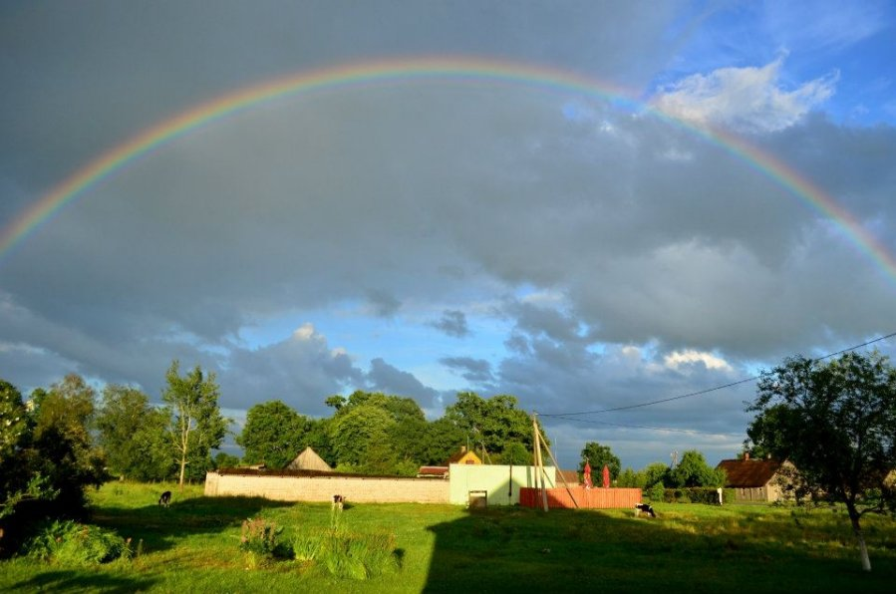
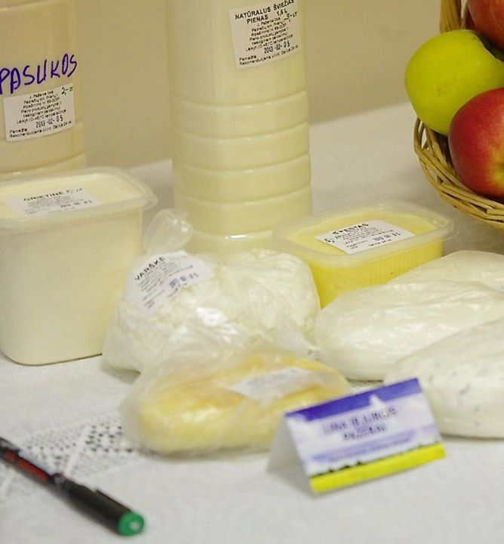
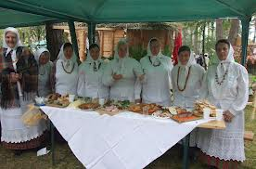
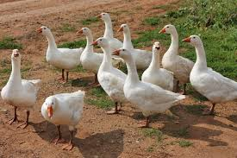
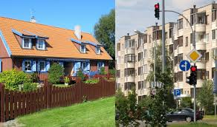
8. Kaimo ir miesto ryšys.

Slide 22
Lietuvos kaimo parlamentas
2014 m. balandžio mėn.11 d. ASU, Kauno r.
Tik kartu mes galime kurti Lietuvos kaimo ateitį!

Slide 23
Lietuvos kaimo parlamentas
Bendruomeniškumo ir savanorystės skatinimas
Numatyti savanorių statusą užtikrinančias valstybines mokesčių lengvatas (pvz., atleisti nuo mokesčių, išdirbus savanoriu ne mažiau 500 val. per metus ir pan.).
Supaprastinti buhalterinę apskaitę savanorystės organizacijoms.
Tobulinti teisinę bazę atitinkančią bendruomenės principams
Leader metodo įgyvendinimas
Kaimo teritorinės savivaldos stiprinimas
Kaimo jaunimo problemos
Verslo kūrimas ir vystymas kaimo vietovėse
Socialinės paslaugos kaime

Slide 24
Lietuvos kaimo parlamentas
Tik stiprios bendruomeninės organizacijos gali užtikrinti aktyvų bendruomenių dalyvavimą šalies socialiniame, ekonominiame ir politiniame gyvenime ir pilietinės visuomenės kūrime.

Slide 25
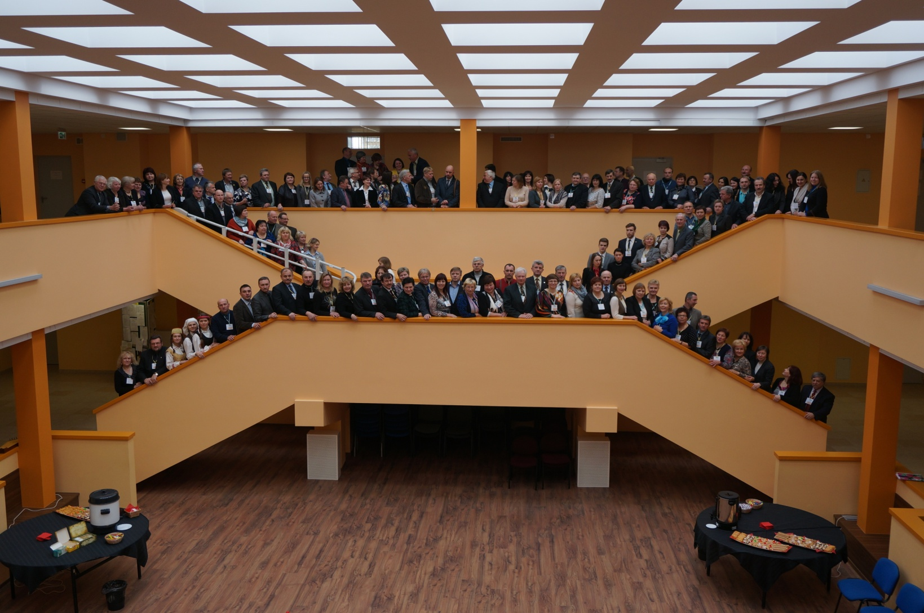
Ačiū už dėmesį

